Slide 1
BÀI 29: DINH DƯỠNG VÀ TIÊU HÓA Ở NGƯỜI

Slide 2
Tiết 1

Slide 3
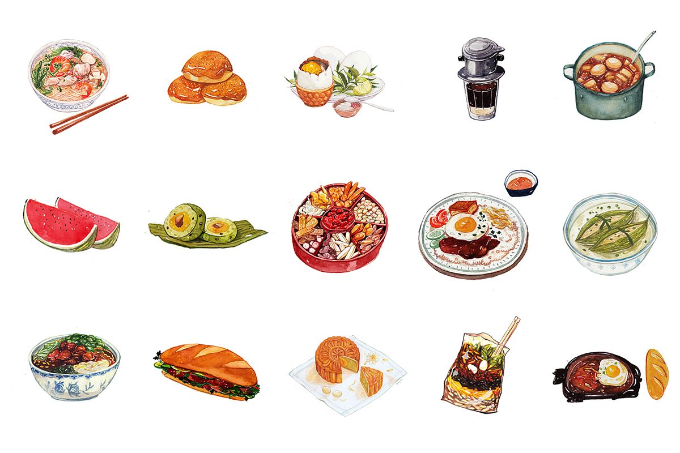
HOẠT ĐỘNG I. KHỞI ĐỘNG
Trong các loại thức ăn em thích, thức ăn nào nên ăn thường xuyên, thức ăn nào em nên hạn chế ăn? Vì sao?

Slide 4
NỘI DUNG BÀI HỌC
Dinh dưỡng và chế độ dinh dưỡng hợp lí
Cấu tạo và chức năng của hệ tiêu hóa
Bảo vệ hệ tiêu hóa

Slide 5
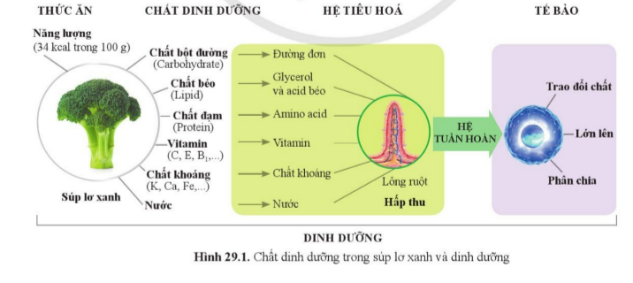
Quan sát hình 29.1, qua quá trình tiêu hóa, những chất dinh dưỡng trong súp lơ xanh được biến đổi thành những chất gì để tế bào và cơ thể có thể hấp thu được?

Slide 6
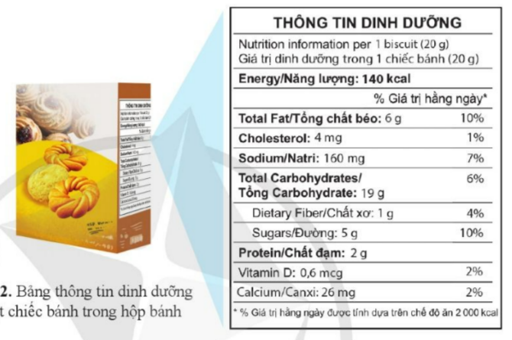
Quan sát hình 29.2 a) Nêu thông tin về các loại chất dinh dưỡng có trong một chiếc bánh. b) Thông tin trong bảng có ý nghĩa gì đối với người tiêu dùng?

Slide 7
HS tìm hiểu thông tin SGK, quan sát các bao bì thực phẩm (tự chuẩn bị), hoạt động cặp đôi và trả lời các câu hỏi:
1. Bảng 29.1. Thông tin dinh dưỡng của một số loại thực phẩm
Tên sản phẩm | Năng lượng | Protein | Lipid | Carbohydrate | Vitamin | Chất khoáng
2. Theo em trong các sản phẩm trên, sản phẩm nào nên ăn thường xuyên, sản phẩm nào nên ăn hạn chế? Vì sao?

Slide 8
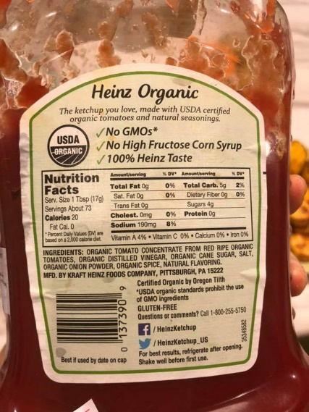
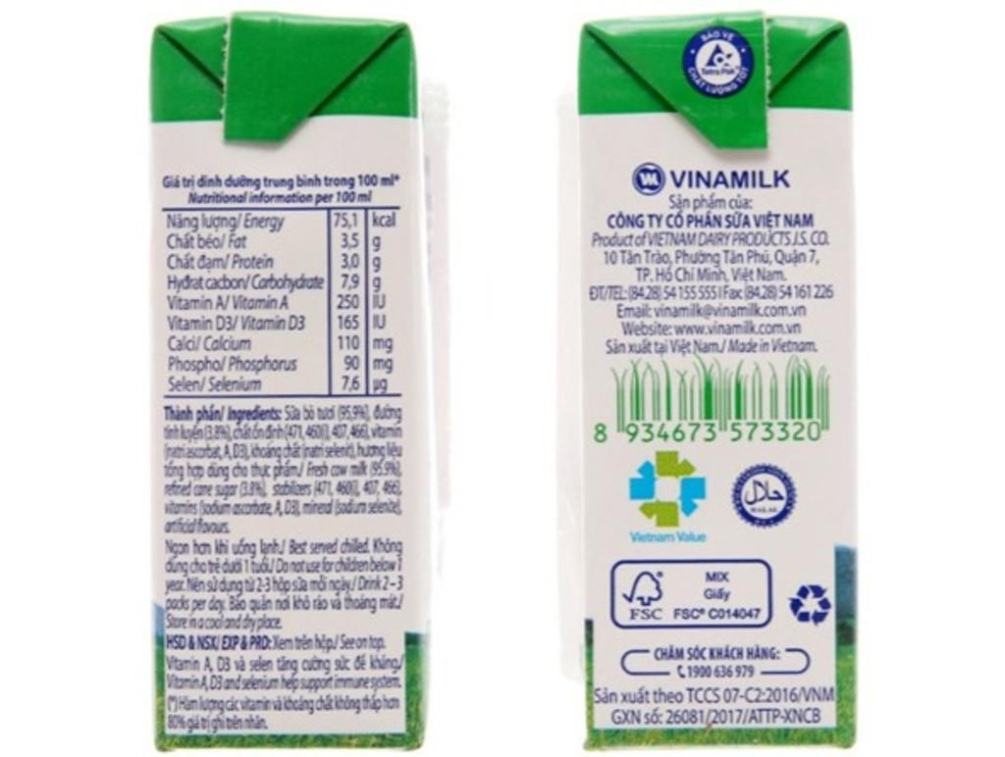
Một số bao bì thực phẩm

Slide 9
Xây dựng chế độ dinh dưỡng hợp lí cho bản thân và những người trong gia đình em.
Hướng dẫn các bước xây dựng khẩu phần
* Bước 1: Kẻ bảng theo mẫu
Tên thực phẩm | Khối lượng (g) |  |  | Thành phần dinh dưỡng (g) |  |  | Năng lượng (Kcal) | Chất khoáng (mg) |  | Vitamin (mg)
 | X | Y | Z | Protein | Lipid | Carbohydrate |  | Ca | Fe | A | B1 | B2 | PP | C

Slide 10
* Bước 2. Điền tên thực phẩm và xác định lượng thực phẩm ăn được. X là khối lượng cung cấp Y là lượng thải bỏ, Y = X × tỉ lệ thải bỏ (GV hướng dẫn tra cứu tỉ lệ thải bỏ) Z là lượng thực phẩm ăn được, Z = X – Y
* Bước 3. Xác định giá trị dinh dưỡng của các loại thực phẩm (GV hướng dẫn tra cứu và tính toán)
* Bước 4. Đánh giá chất lượng của khẩu phần, từ đó điều chỉnh chế độ ăn uống cho thích hợp.
* Bước 5. Báo cáo kết quả sau khi đã điều chỉnh khẩu phần.

Slide 11
HƯỚNG DẪN VỀ NHÀ
XÂY DỰNG MỘT KHẨU PHẦN ĂN VÀ BÁO CÁO TRƯỚC LỚP THEO NHÓM

Slide 12
Tiết 2

Slide 13
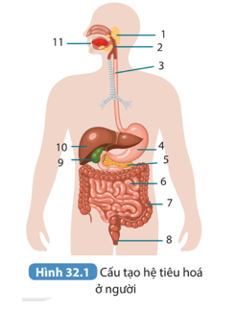
II. CẤU TẠO VÀ CHỨC NĂNG CỦA HỆ TIÊU HÓA
Tuyến nước bọt
Khoang miệng
Hãy xác định các cơ quan của hệ tiêu hóa.
Họng (hầu)
Thực quản
Gan
Dạ dày
Túi mật
Tuyến tụy
Ruột non
Ruột già
Hậu môn

Slide 14
Theo dõi video, nêu chức năng của mỗi cơ quan và sự phối hợp các cơ quan của hệ tiêu hoá.

Slide 15
III. BẢO VỆ HỆ TIÊU HÓA
Theo dõi video, thảo luận nhóm, hoàn thành phiếu học tập số 1

Slide 16
PHIẾU HỌC TẬP 1
a) Một số nguyên nhân gây mất an toàn vệ sinh thực phẩm:
………………………………………………………………………………………………………………………………………………………………………………………………………………………………………………………………………………………………………
b) Một số biện pháp giữ an toàn vệ sinh thực phẩm trong khâu sản xuất, vận chuyển, bảo quản, sử dụng và chế biến:
Khâu sản xuất | Khâu vận chuyển và bảo quản | Khâu sử dụng và chế biến

Slide 17
HƯỚNG DẪN TRẢ LỜI PHIẾU HỌC TẬP 1
a) Một số nguyên nhân gây mất an toàn vệ sinh thực phẩm:
- Thực phẩm bị biến chất, ôi thiu, nấm mốc.
- Thực phẩm chứa chất phụ gia, chất bảo quản.
- Thực phẩm bị nhiễm các chất độc hóa học, các kim loại nặng như chì, thủy ngân,…
Thực phẩm có chứa các độc tố tự nhiên như cá nóc, nấm có độc, lá ngón,…
b) Một số biện pháp giữ an toàn vệ sinh thực phẩm trong khâu sản xuất, vận chuyển, bảo quản, sử dụng và chế biến:
Khâu sản xuất | Khâu vận chuyển và bảo quản | Khâu sử dụng và chế biến
- Tuân theo tiêu chuẩn kĩ thuật nghiêm ngặt như không lạm dụng thuốc trừ sâu, phân hóa học hoặc thức ăn tăng trọng,… - Quá trình sản xuất không gây ô nhiễm đến môi trường. - Người sản xuất cần cập nhật kiến thức về vệ sinh an toàn thực phẩm. - Sử dụng các dụng cụ, thiết bị sạch sẽ, hợp vệ sinh. | - Phân loại, đóng gói thực phẩm; lựa chọn các phương pháp vận chuyển và bảo quản thực phẩm phù hợp. | - Chọn thực phẩm tươi và an toàn. - Chế biến thực phẩm cần đảm bảo hợp vệ sinh: ngâm rửa kĩ, nấu chín,… - Chọn thực phẩm rõ nguồn gốc xuất xứ. Kiểm tra vệ sinh của các quầy bán thực phẩm.

Slide 18
PHIẾU HỌC TẬP 2
a) Tên và nguyên nhân một số bệnh về tiêu hóa:
Tên bệnh | Nguyên nhân
Ngộ độc thực phẩm
Tiêu chảy
Giun sán
Sâu răng
Táo bón
Viêm dạ dày
.........................
b) Biện pháp phòng một số bệnh về tiêu hóa:
……………………………………………………………………

Slide 19
HƯỚNG DẪN TRẢ LỜI PHIẾU HỌC TẬP 2
a) Tên và nguyên nhân một số bệnh về tiêu hóa:
Tên bệnh | Nguyên nhân
Ngộ độc thực phẩm | Do sử dụng thực phẩm đã bị nhiễm khuẩn hoặc ô nhiễm hóa học, các thực phẩm biến chất, ôi iu hoặc có sẵn độc tố,…
Tiêu chảy | Do ngộ độc thực phẩm, nhiễm khuẩn đường ruột, rối loạn vi sinh đường ruột,…
Giun sán | Do môi trường sống ô nhiễm; thói quen ăn thực phẩm sống, rửa chưa sạch; nhiễm ấu trùng giun sán từ thú cưng,…
Sâu răng | Do vi khuẩn tấn công, vệ sinh răng miệng không đúng cách, thường xuyên ăn vặt, sử dụng thực phẩm nhiều đường,…
Táo bón | Do chế độ ăn uống không hợp lí (uống ít nước, thiếu chất xơ, ăn nhiều thực phẩm giàu chất béo,…); do mắc các bệnh lí; sử dụng một số loại thuốc;…
Viêm dạ dày | Do nhiễm vi khuẩn HP, chế độ dinh dưỡng thiếu khoa học, sử dụng quá nhiều thuốc giảm đau, tâm lí căng thẳng,…

Slide 20
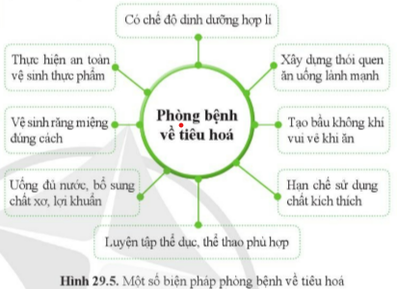

Slide 21
DỰ ÁN: Điều tra tỉ lệ mắc bệnh sâu răng ở trường em.
Bước 1. Xác định vấn đề cần điều tra và chuẩn bị mẫu phiếu điều tra.
PHIẾU ĐIỀU TRA TỈ LỆ MẮC BỆNH SÂU RĂNG Ở TRƯỜNG EM
STT | Tên lớp | Tổng số học sinh trong lớp | Số học sinh mắc bệnh sâu răng
1 | ? | ? | ?
Tổng |  | ? | ?
Bước 2. Thực hiện điều tra ở trường học.
Bước 3. Tính tỉ lệ mắc bệnh sâu răng = số HS mắc/tổng số HS điều tra.
Bước 4. Viết báo cáo nhận xét về tỉ lệ HS mắc bệnh sâu răng; đề xuất một số cách phòng tránh.

Slide 22
HƯỚNG DẪN VỀ NHÀ
- HS thực hiện dự án theo nhóm.
Hình thức trình bày: Tranh ảnh, Bài thuyết trình powerpoint.
Thời gian: tiết học sau đại diện nhóm báo cáo trước lớp.

Slide 23
Tiết 3

Slide 24
Nhóm học sinh trình bày dự án

Slide 25
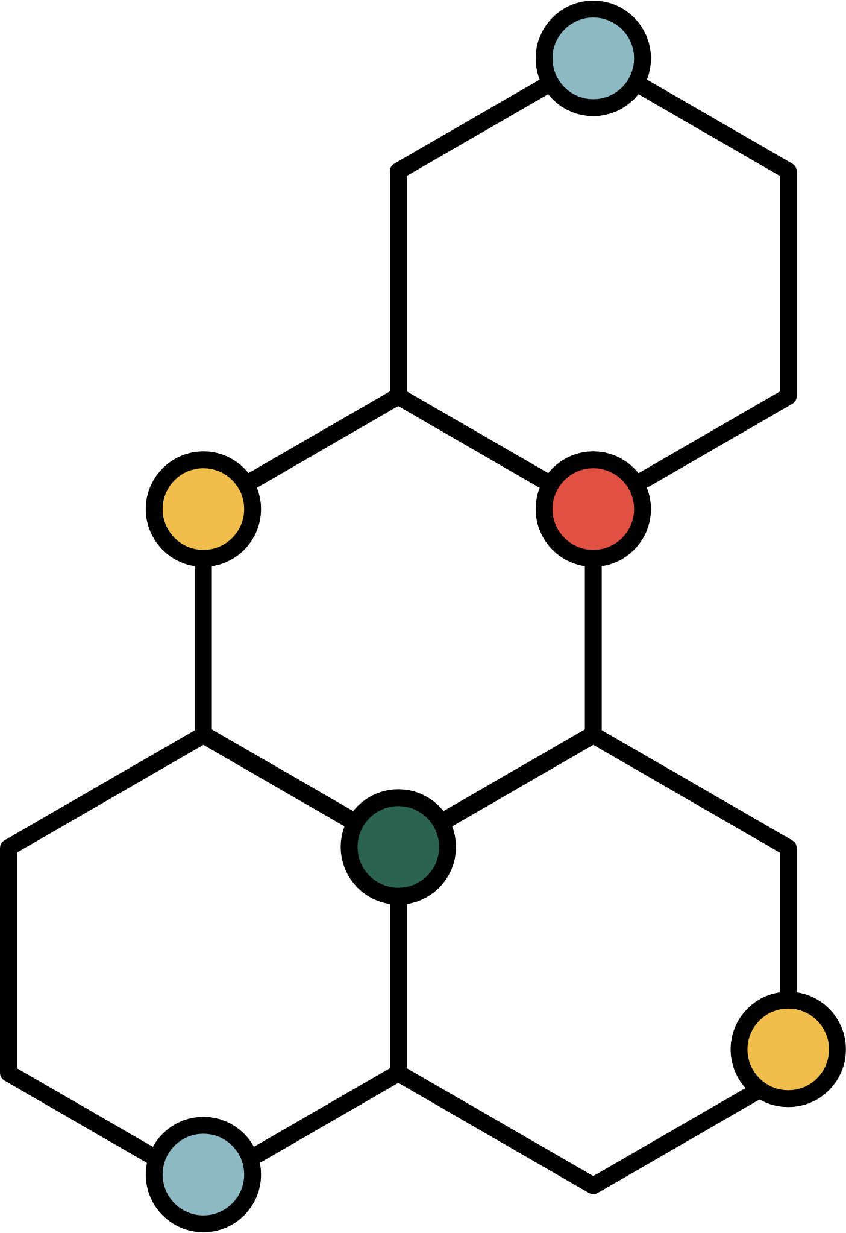
LUYỆN TẬP
Trò chơi “Nhanh như chớp”

Slide 26
Các nhóm chất dinh dưỡng cần thiết cho cơ thể gồm:
Câu 1:
A. thịt, cá, trứng, sữa.
B. thịt, cá, rau, hải sản, nước.
C. carbohydrate, canxi, chất xơ, vitamin và chất khoáng.
D. carbohydrate, protein, chất béo, vitamin và chất khoáng.
Notes:
Bấm nút “Back” để quay lại slide trò chơi.

Slide 27
Enzyme amilase của tuyến nước bọt có chức năng gì?
Câu 2:
A. biến đổi một phần tinh bột trong thức ăn.
B. biến đổi một phần vitamin trong thức ăn.
C. biến đổi một phần protein trong thức ăn.
D. biến đổi một phần lipid trong thức ăn.
Notes:
Bấm nút “Back” để quay lại slide trò chơi.

Slide 28
Tại dạ dày chủ yếu xảy ra hoạt động nào sau đây?
Câu 3:
A. Hấp thụ lại nước
B. Hấp thụ các chất dinh dưỡng
C. Dự trữ, nghiền, đảo trộn thức ăn
D. Cử động để đẩy thức ăn xuống trực tràng
Notes:
Bấm nút “Back” để quay lại slide trò chơi.

Slide 29
HCl trong dạ dày có chức năng:
Câu 4:
A. hoạt hóa pepsinogen thành pepsin
B. nhũ tương hóa lipid
C. chứa enzyme tiêu hóa protein và carbohydrate
D. chứa enzyme amylase tiêu hóa một phần tinh bột
Notes:
Bấm nút “Back” để quay lại slide trò chơi.

Slide 30
VẬN DỤNG
1. Trình bày các phương pháp bảo quản và chế biến thực phẩm của gia đình em thường sử dụng. Trong đó, phương pháp nào an toàn? Phương pháp nào có thể gây mất an toàn vệ sinh thực phẩm?
2. Em và những người thân trong gia đình thường thực hiện biện pháp nào để bảo vệ đường tiêu hóa?

Slide 31
HƯỚNG DẪN VỀ NHÀ
- HOÀN THIỆN SƠ ĐỒ TƯ DUY VÀ PHẦN VẬN DỤNG.
- NGHIÊN CỨU VÀ CHUẨN BỊ TRƯỚC BÀI 30 “MÁU VÀ HỆ TUẦN HOÀN Ở NGƯỜI”

